Slide 1
Филиал МАОУ Гагаринская СОШ - Ваньковская ООШ
Учитель: Аврамкова Е.В.

Slide 2
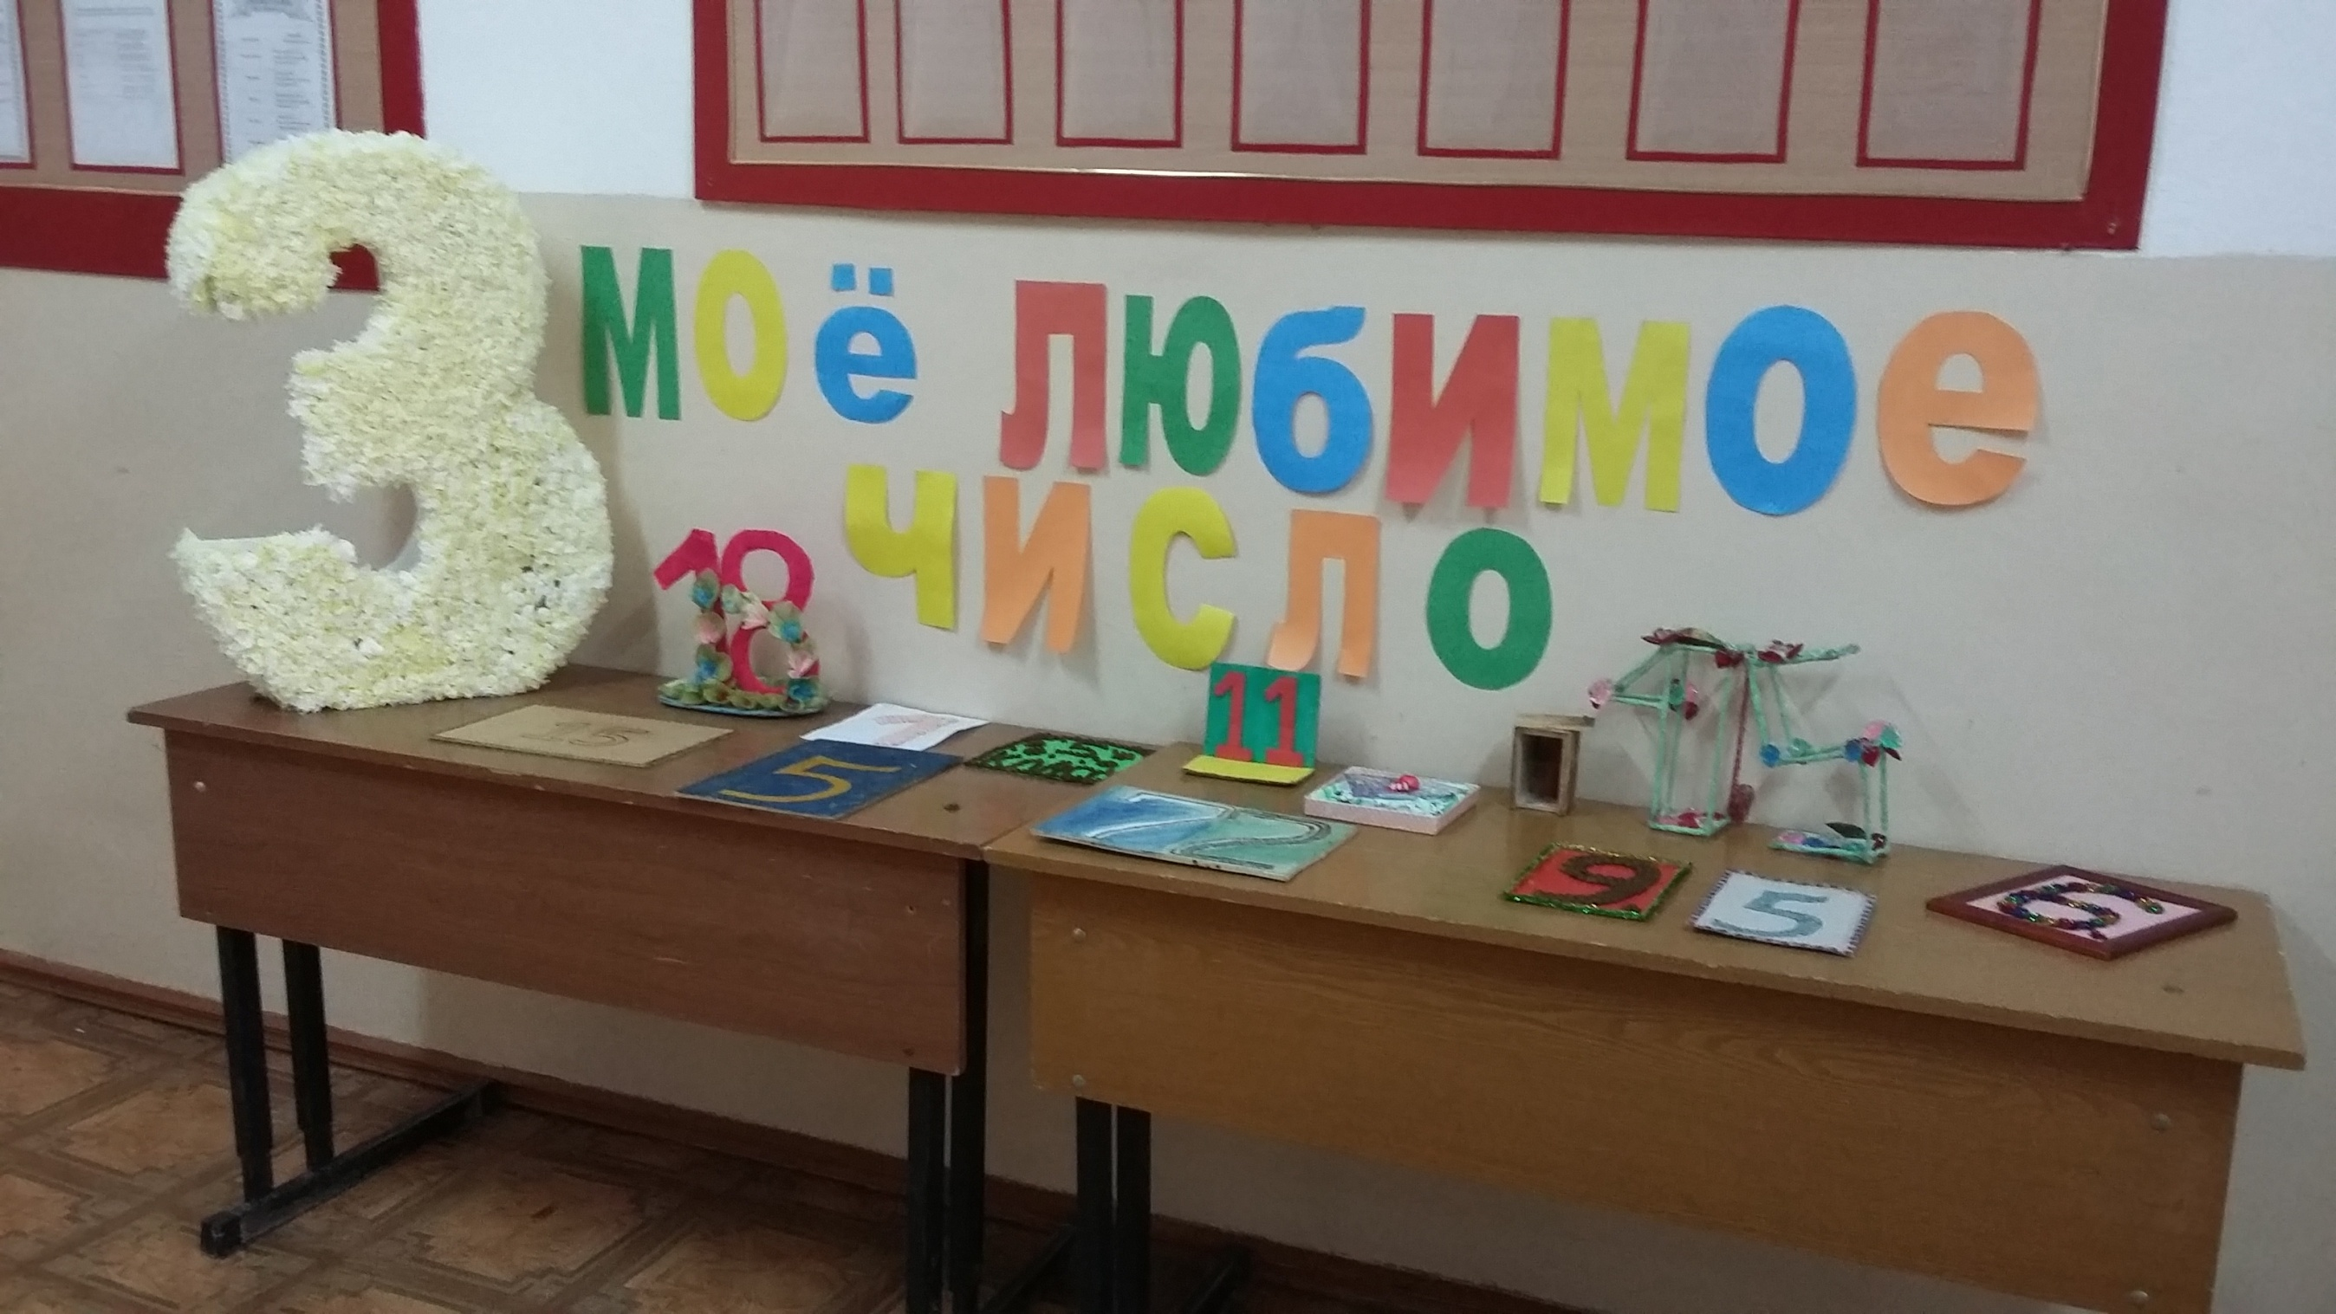

Slide 3
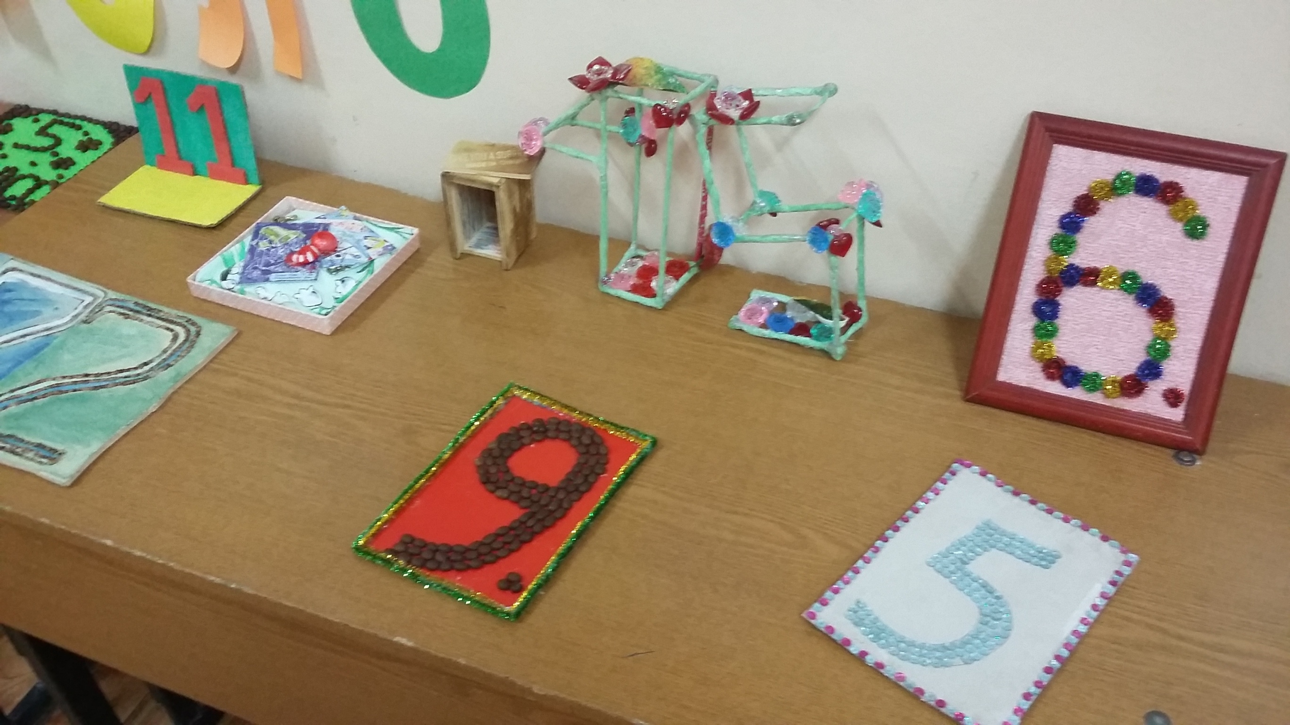

Slide 4
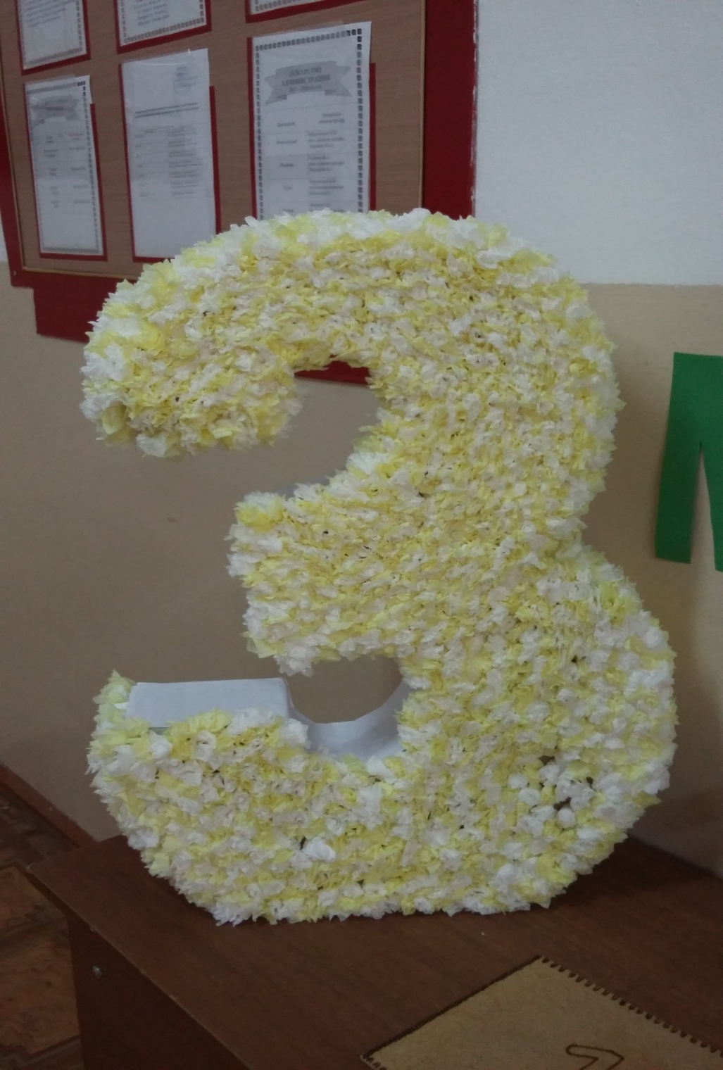
1 место
Ученик 7 класса Кучуков Кирилл

Slide 5
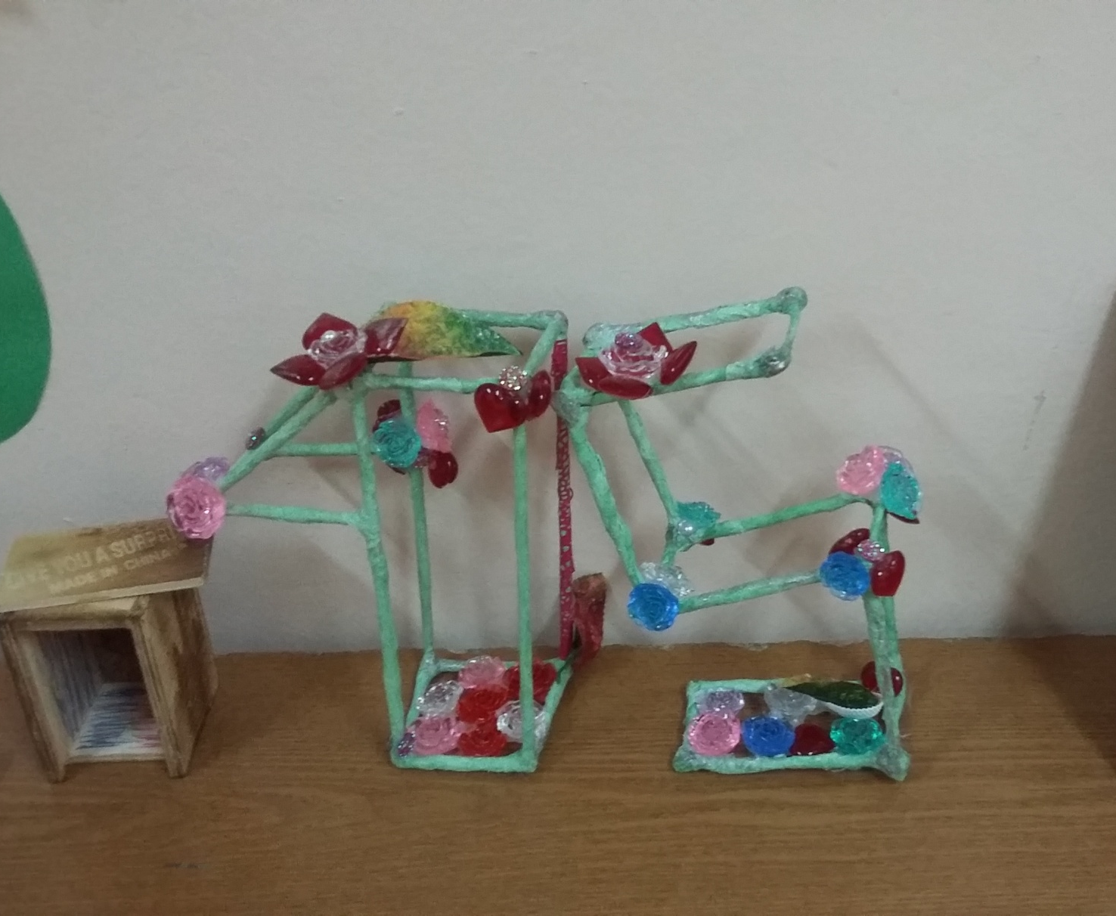
2 место
Ученица 8 класса Райсих Регина

Slide 6
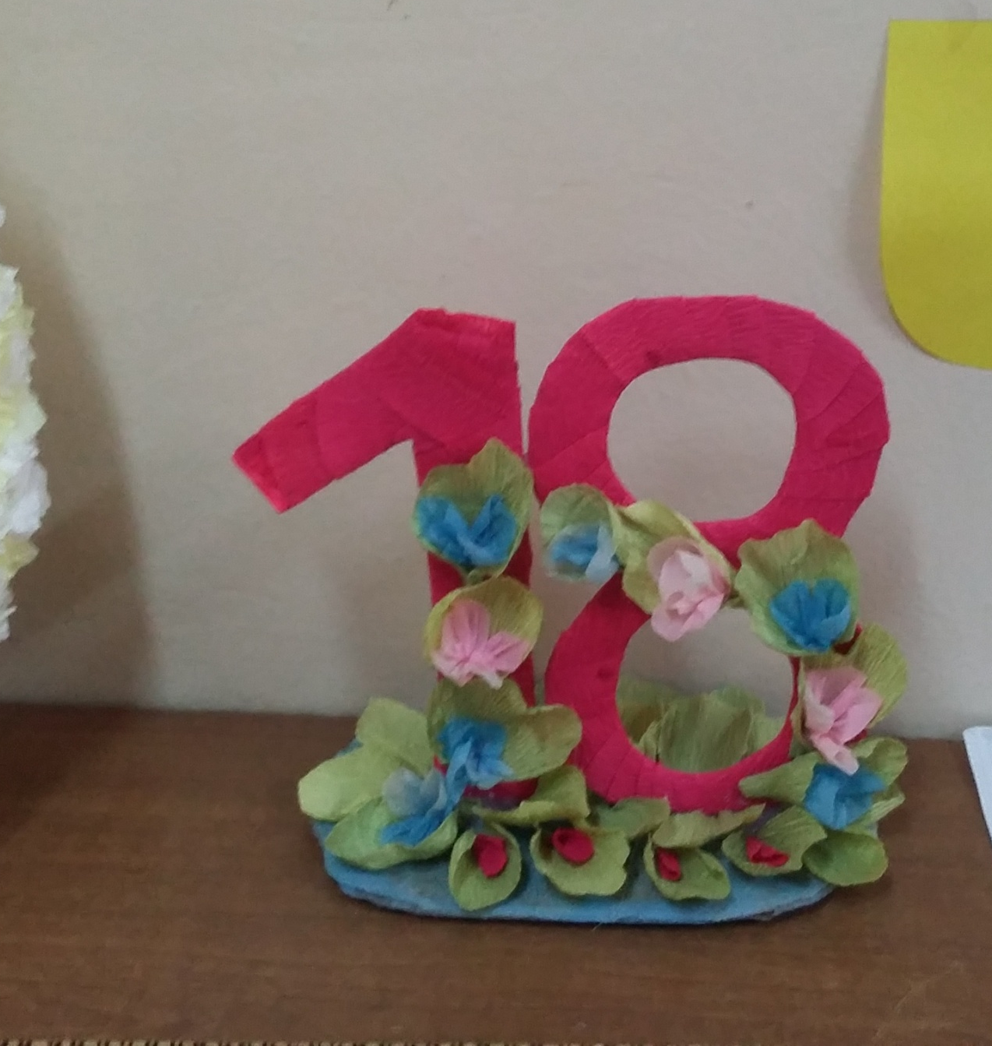
3 место
Ученик 7 класса
Шумков-Лотышев Максим

